Slide 1
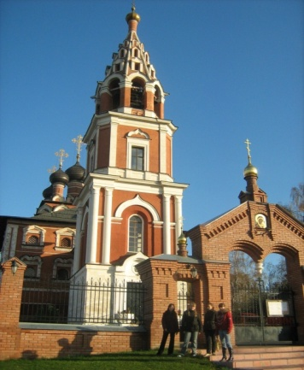

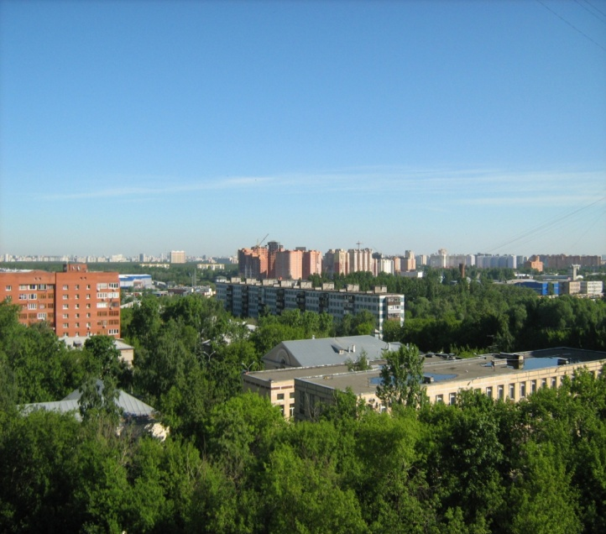
Город котельники
Учитель географии Карпунова Н.С.
МБОУ «Котельниковская средняя общеобразовательная
Школа № 1 им.Героя Советского Союза Л.Д.Чурилова»
«Презентация к уроку по учебному
предмету «География» в 5-ом классе
на тему «Влажность воздуха .Облака».
«Облака. Виды облаков»
Notes:
Слайды сменяются по щелчку

Slide 2
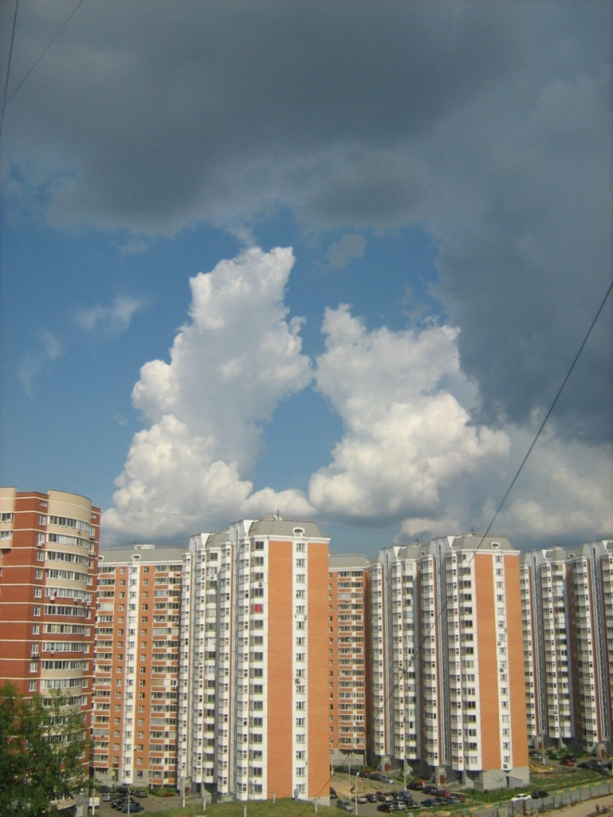
Отрывок из романа «Фрегат «Паллада»
Иван Александрович Гончаров
«На этом пламенно-золотом, необозримом поле лежат целые миры волшебных городов, зданий, башен, чудовищ, зверей — всё из облаков. Вот, смотрите, громада исполинской крепости рушится медленно, без шума; упал один бастион, за ним валится другой…»
Какой процесс в атмосфере описывает И.А.Гончаров?

Slide 3
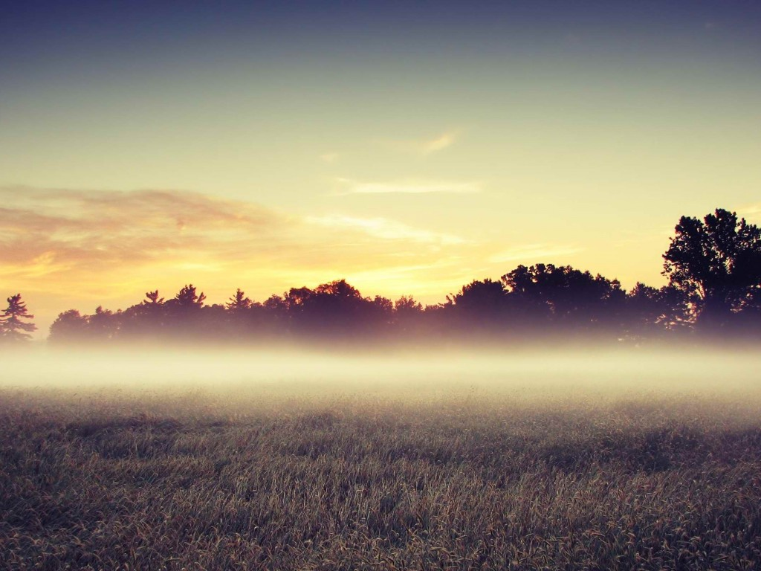
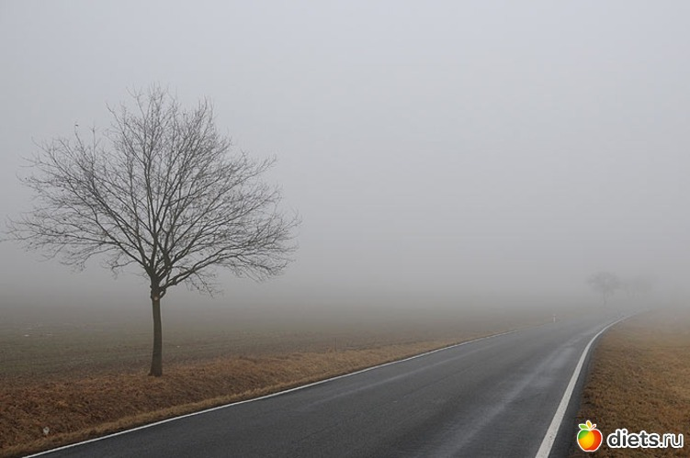
…«свалился вдруг с небес на голову, укрыл собой всю землю и деревья, и весь снег, и нас с тобой… крадется по ночам, в себе скрывая силуэты вмиг и вязнет все в нем — и молчание, и крик...»
О каком природном явлении говорится в стихотворении?

Slide 4
Что такое облака?
Облака — видимые скопления в атмосфере мельчайших капелек воды, ледяных кристалликов.
ЧТО ТАКОЕ ТУМАН?
Туман — скопление мельчайших капелек воды в приземных слоях атмосферы. При отрицательной температуре образуется ледяной туман, состоящий из кристалликов льда.
Notes:
Ответы на вопросы появляются по щелчку, после того, как дети ответят.

Slide 5
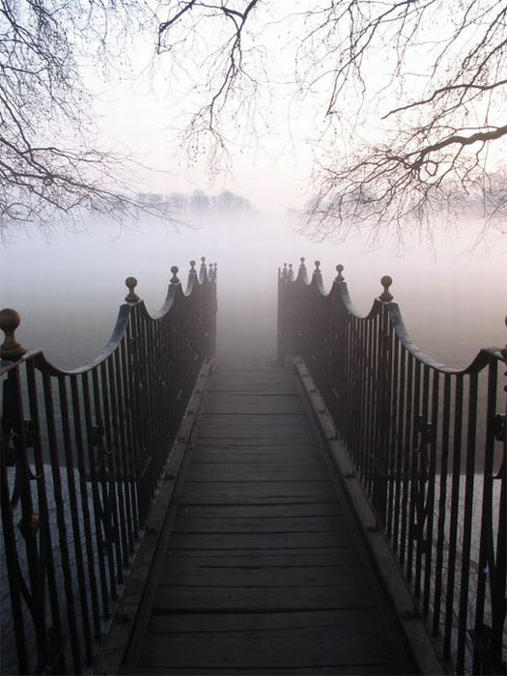
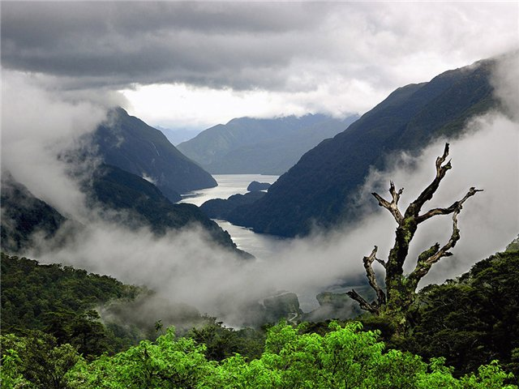
Образование тумана и облаков
туман
облака
При охлаждении воздух не может удержать в себе прежнее количество водяного пара, и часть пара превращается в капельки воды, или ледяные кристаллики. Так в низинах образуется туман
Облака – это тот же туман, только формируется он не у земной поверхности, а на некоторой высоте в тропосфере. Каждая капелька воды в облаке в миллион раз меньше горошины. Поэтому они , подобно мельчайшим пушинкам парят в воздухе

Slide 6
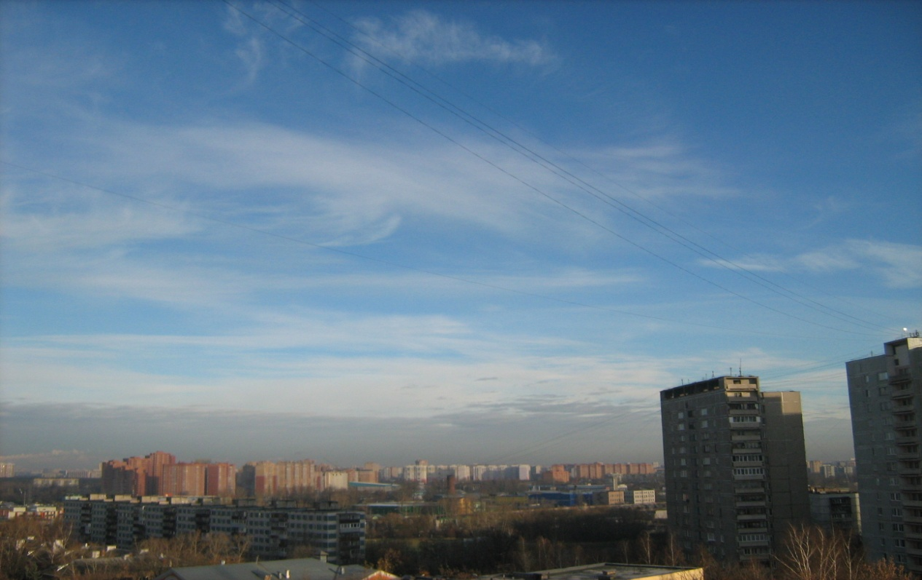
Метеорологи различают несколько десятков различных форм облаков
Основные из них –
Перистые – на высоте 8-10 км
Кучевые – на высоте 1-2 км.
Слоистые – на высоте до 2-х км
По облакам можно предсказать погоду на следующий день. При этом надо определить –откуда дует ветер, сильный, или слабый, тёплый, или холодный
Notes:
Через несколько секунд появляется «поле» с описанием практической значимости знания форм облаков. Далее слайды с приметами погоды по облакам.

Slide 7

Наблюдения за облачностью обычно ведут « на глаз»
10 баллов – всё небо закрыто облаками
5 баллов – пол неба закрыто облаками
0 баллов - небо ясное
пасмурно
ясно
облачно

Slide 8
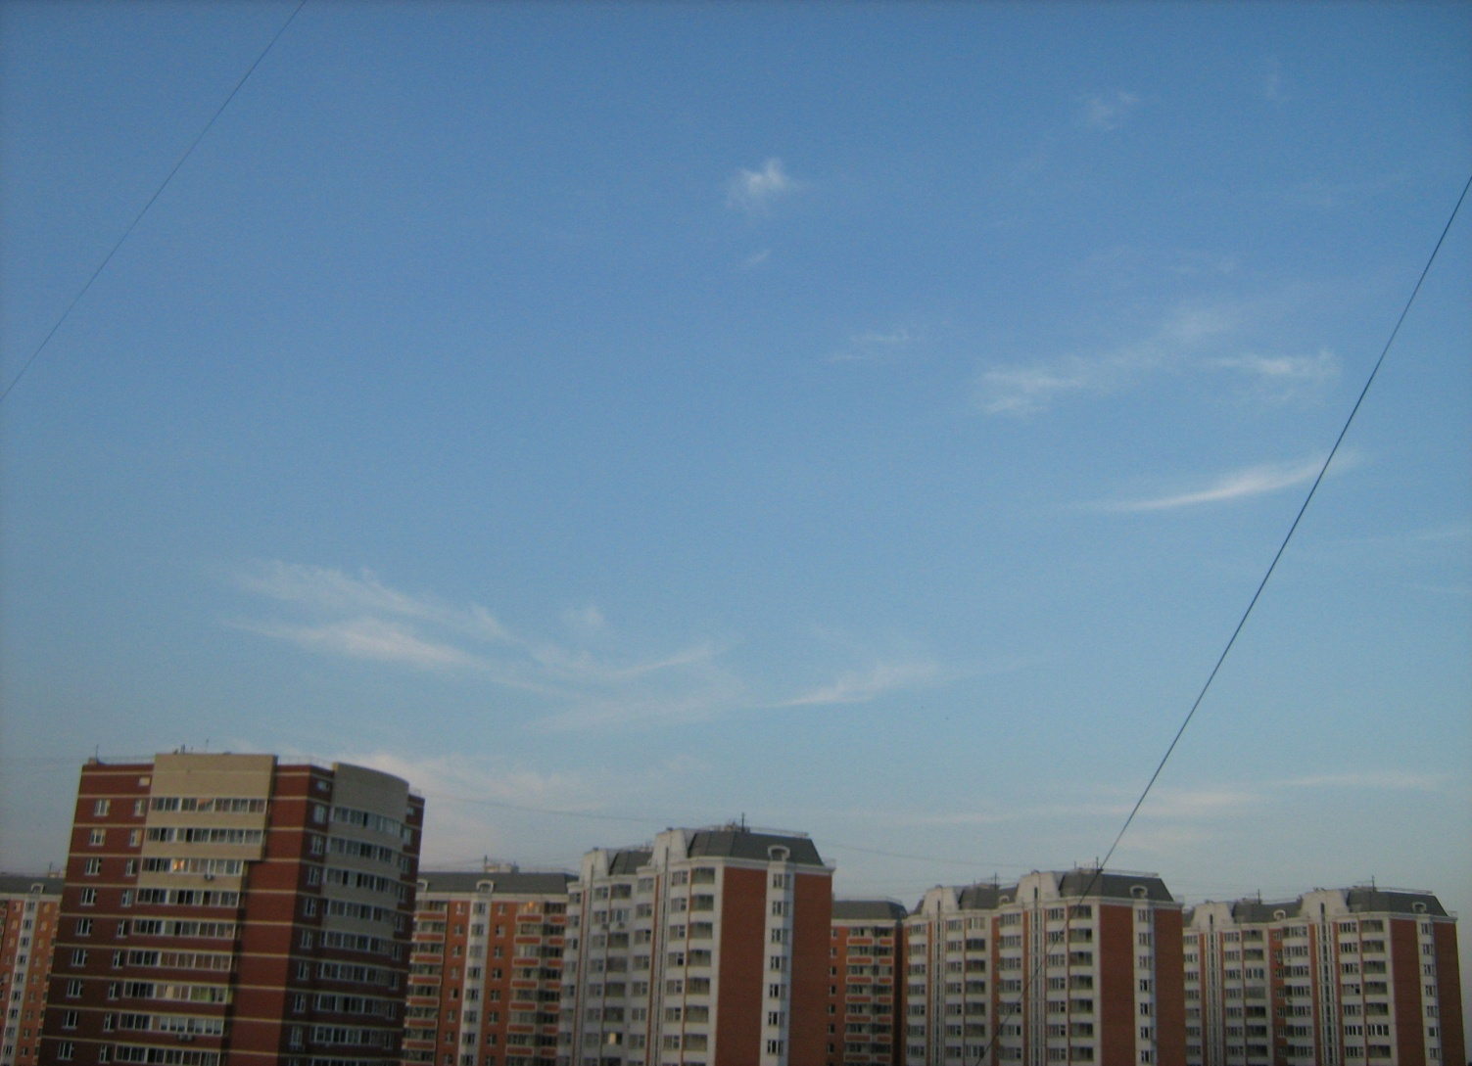
Перистые облака-
К перемене погоды через день-два в зависимости от силы ветра

Slide 9
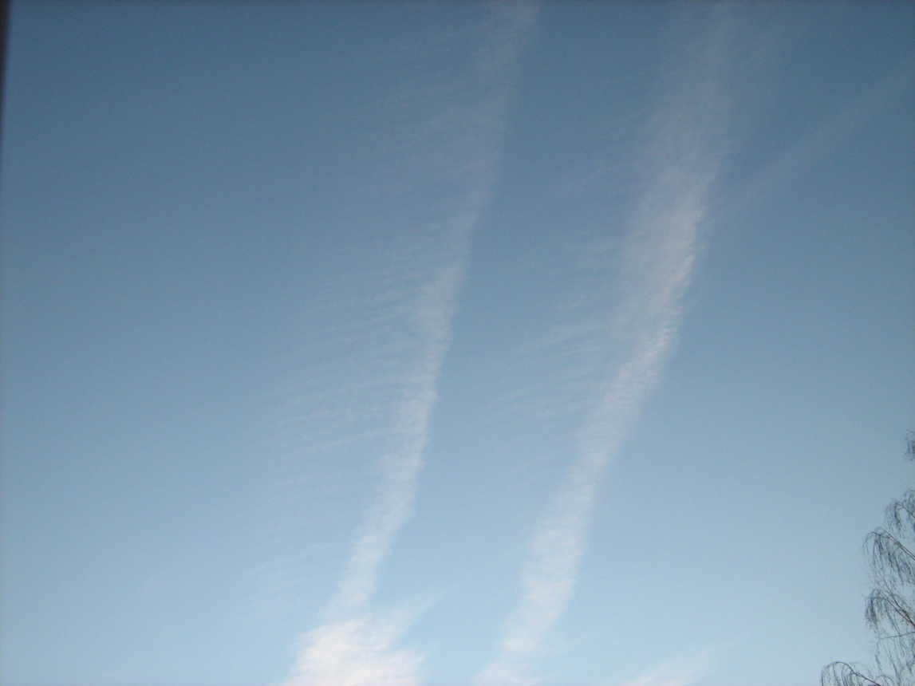
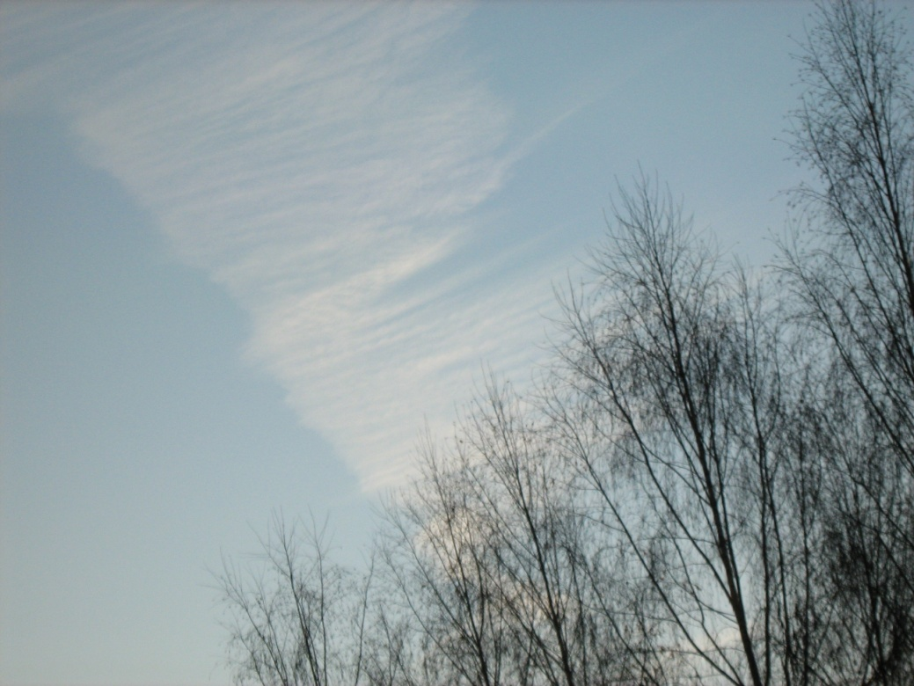
«Снижение» перистых облаков
По направлению перьев
можно определить
направление ветра
По направлению ветра определим
-приближается тёплый,
или холодный воздух

Slide 10
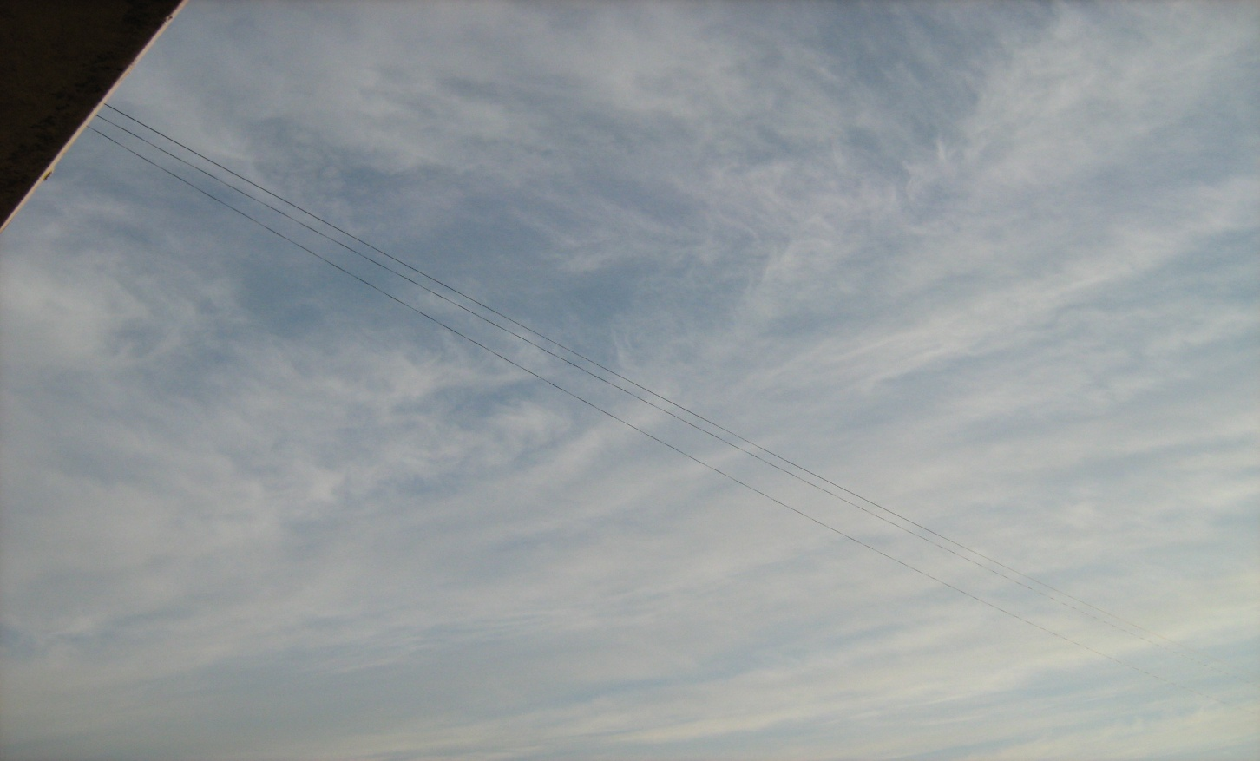
Перисто-слоистые облака
к скорому длительному ухудшению погоды

Slide 11
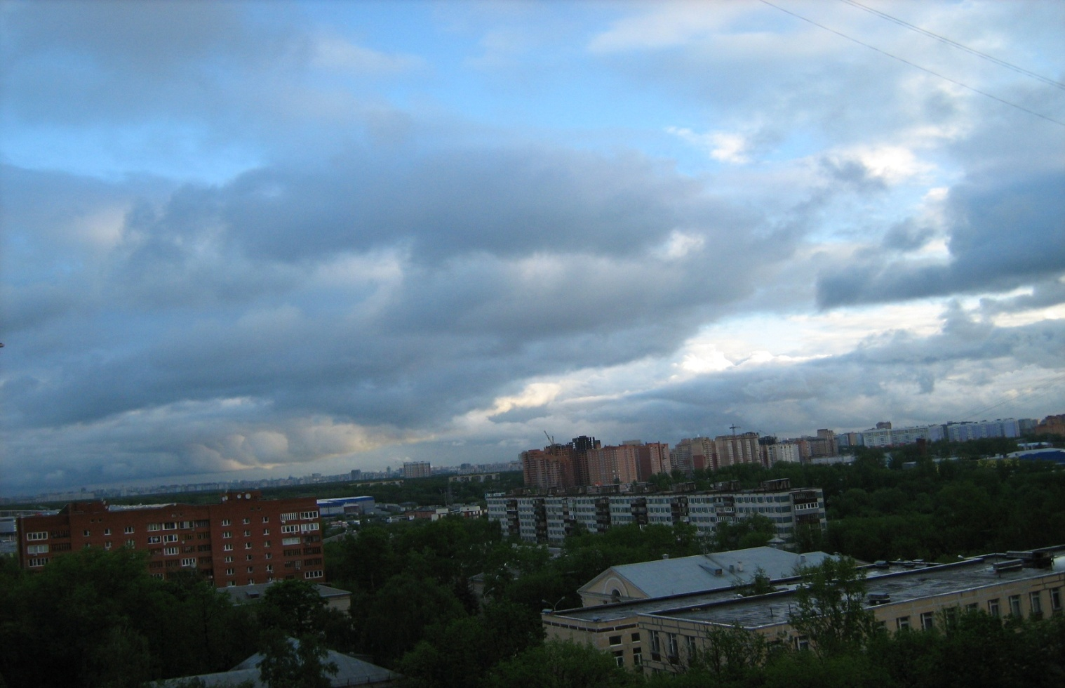
Слоистые облака –
к перемене погоды: если ветер утихнет к вечеру - улучшение погоды, если ветер не утихнет – ухудшение погоды

Slide 12
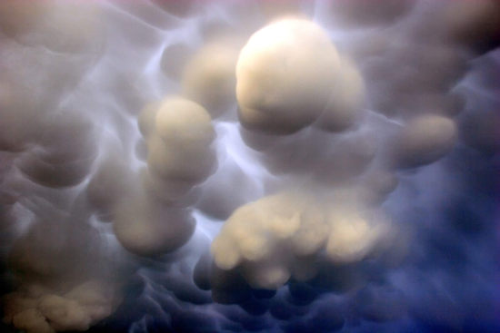
Формы необычных облаков определяют с помощью атласа облаков
лентикулярные облака

Slide 13
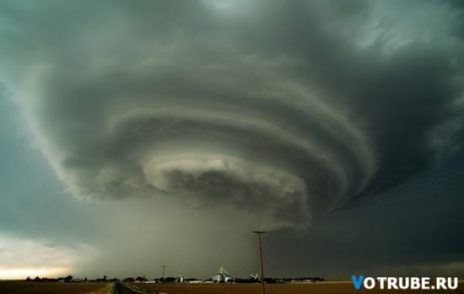
Грозовые облака

Slide 14
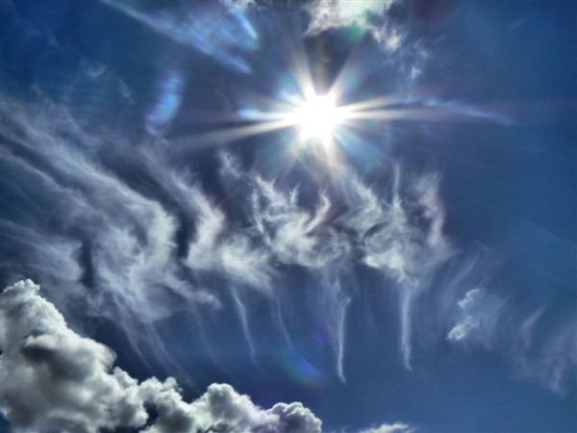
Небесное чудо: перистые и кучевые облака

Slide 15
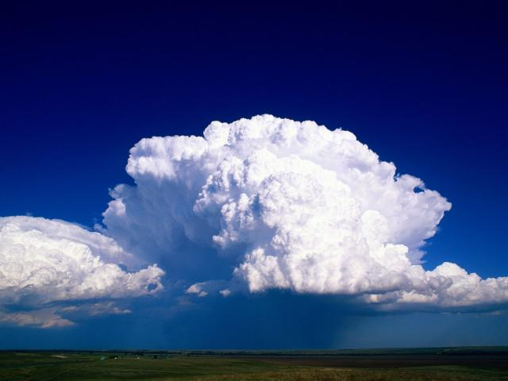
Небесное чудо: кучевые облака

Slide 16
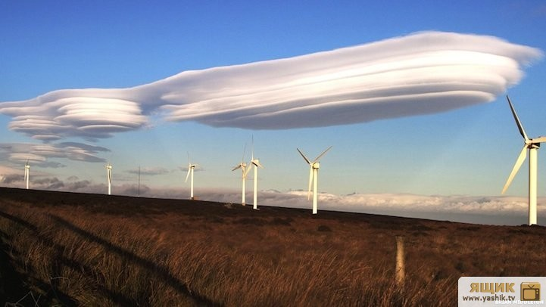
Лентикулярные – линзовидные облака

Slide 17
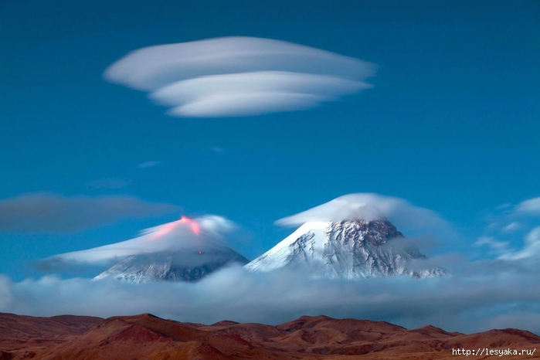
Чудо Камчатки – линзовидные облака

Slide 18
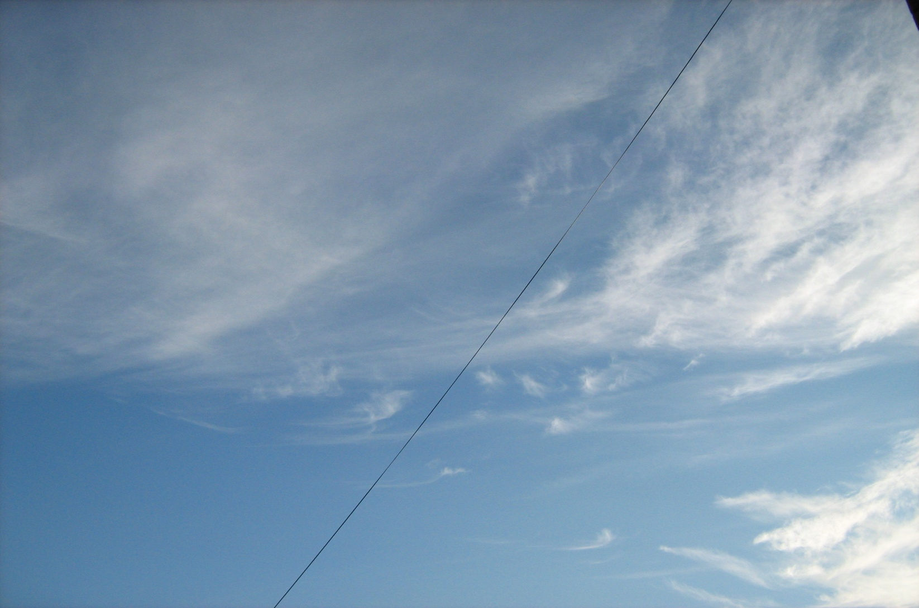
перисто – слоистые облака

Slide 19
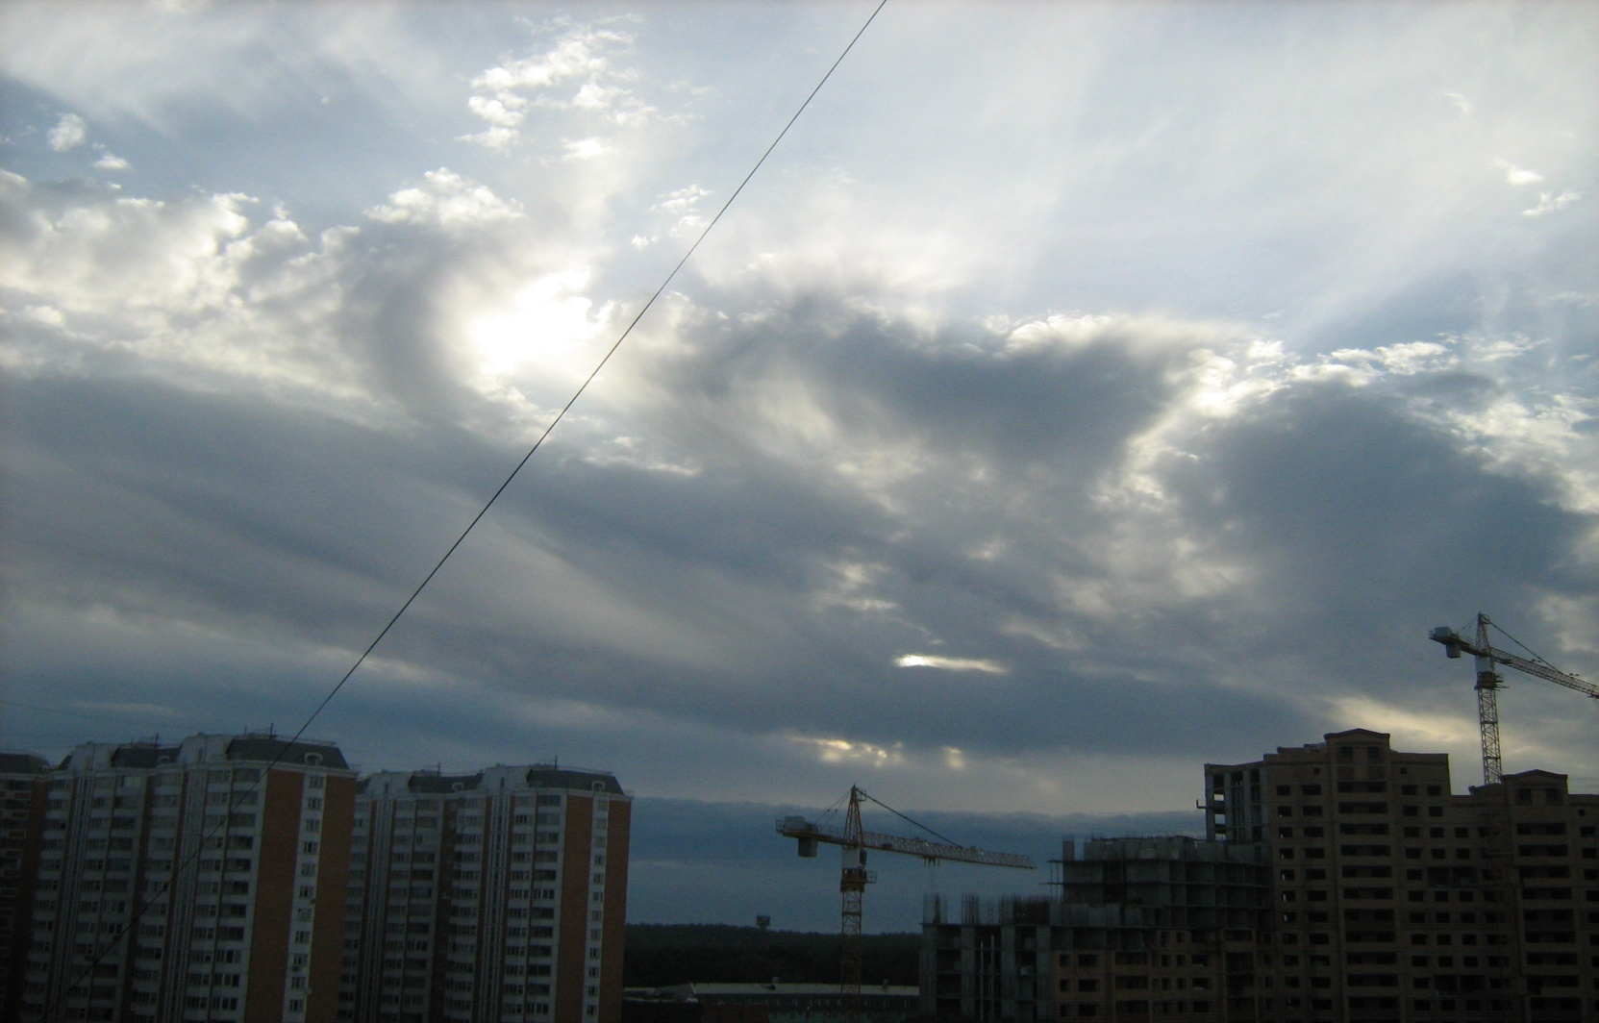
Вверху – перисто- слоистые облака
ниже – слоисто–кучевые облака

Slide 20
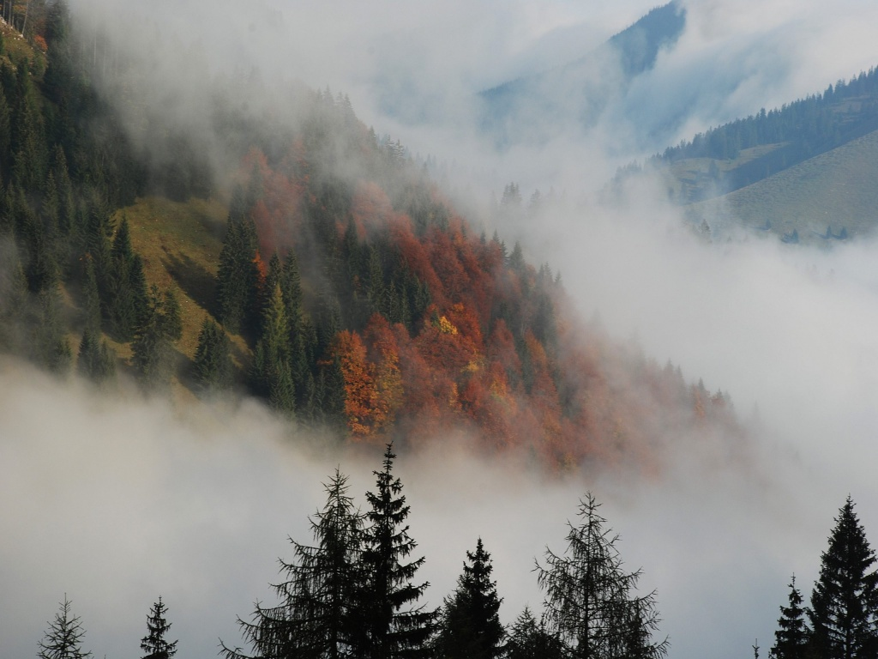
Смешались туман и облака

